Slide 1
İİF312 HADİS IV III. Hafta
Dünyevileşme ve Allah’a İman

Slide 2
DERS İZLENCESİ
Dünyevileşme
Allah’a İman

Slide 3
DÜNYEVİLEŞME
Sevinin ve sizi sevindirecek nimetleri bekleyin! Vallahi (bundan sonra) sizin için fakirlikten korkmam. Ancak ben sizden önceki ümmetlerin önüne dünya (nimetleri)nın yayıldığı gibi sizin önünüze de yayılıp onların o dünya (nimetleri) için yanıp tutuştukları gibi sizin de yanıp tutuşmanızdan ve bunun onları helâk ettiği gibi sizleri de helâk etmesinden korkarım.
İhtiyarın kalbi iki şeyi sevme hususunda gençtir; yaşama sevgisi ile mal sevgisi.

Slide 4
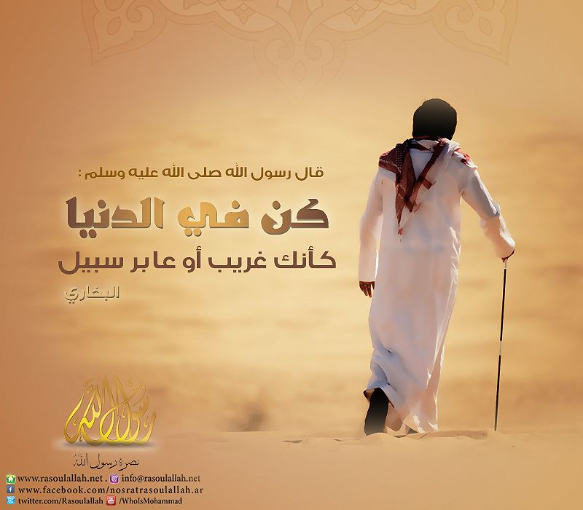
DÜNYEVİLEŞME
Dünyada (kimsesiz) bir garip, yahut bir yolcu gibi ol!
Benim dünya (konforu ve lüksü) ile ne işim olur ki! Ben, dünyada bir ağacın altında gölgelendikten sonra yola koyulup orayı terk eden bir yolcu gibiyim.
Her ümmetin bir fitnesi (imtihan vesilesi) vardır, benim ümmetimin fitnesi ise maldır.

Slide 5
DÜNYEVİLEŞME
Ey Hakîm! Bu dünya malı göz alıcı ve tatlıdır. Kim bu mala engin bir gönülle sahip olursa kendisi için malı bereketlenir. Ama kim de hırs ve tamah dolu bir kalple bu malı isterse, tıpkı yiyip de doymayan bir kimse gibi, onun için malın bereketi kaçar. Veren el, alan elden üstündür.
Sizden (maddî yönden) daha aşağı olanlara bakın! Sizden yukarıda olanlara bakmayın! Bu, Allah’ın nimetini küçümsememeniz için daha uygundur.

Slide 6
DÜNYEVİLEŞME
Zenginlik, mal çokluğu değil gönül tokluğudur.
Takva ehli kimseler için zenginliğin bir zararı yoktur.
Sizden her kim ruhen ve bedenen sağlıklı olup, günlük yiyeceği de yanında olursa dünya onun olmuş gibidir.

Slide 7
DÜNYEVİLEŞME
Şüphesiz ben küfürden henüz yeni dönenlere (İslâm’da sebatkâr olsunlar diye daha fazla pay) veriyorum. Onlar aldıkları mallarla evlerine giderlerken, sizler yurtlarınıza Allah’ın Resûlü ile dönmeye razı olmaz mısınız? Allah’a yemin ederim ki sizin kendisiyle dönüp gideceğiniz şey, onların alıp gidecekleri şeyden hayırlıdır!
Müslüman olan, kendisine yetecek kadar rızık verilen ve Allah’ın ona verdikleriyle kanaatkâr kıldığı kimse kurtuluşa ermiştir.

Slide 8
DÜNYEVİLEŞME
Âdemoğlu, "Malım, malım!" der. Ey âdemoğlu! Acaba yiyip tükettiğinden, giyip eskittiğinden ve sadaka verip (âhirette karşılığını almak üzere) önden gönderdiğinden başkası senin malın mıdır?
Bu dünya malı göz alıcı ve tatlıdır. Ne mutlu sahip olduğu maldan yoksullara, yetimlere ve yolda kalmışlara verenlere! Malını haksızlık yaparak kazanan ise bir türlü doymak bilmeyen obur kimse gibidir. Kıyamet gününde bu mal onun aleyhine şahit olacaktır.

Slide 9
DÜNYEVİLEŞME
Dünyaya rağbet etmemek (zühd) demek, kişinin helâl olan şeyleri kendisine haram kılması veya malını dağıtıp tüketmesi değildir. Bilakis dünya hayatında zâhidlik demek, elinde olan şeylere Allah katında olanlardan daha fazla güvenmemendir…
Âdemoğlunun iki vadi dolusu malı olsa üçüncü bir vadi daha arzu eder. Âdemoğlunun karnını ancak toprak doldurur. Allah tevbe eden kimsenin tevbesini kabul eder.
İyi insan için, iyi mal ne güzeldir!

Slide 10
DÜNYEVİLEŞME
Âdemoğlu büyürken beraberinde şu iki şey de büyür: Mal sevgisi ve uzun ömür dileği.
Vallahi ben vefatımdan sonra, sizin Allah’a şirk koşmanızdan değil dünya konusunda didişip çekişmenizden korkarım.
Allah’ım! Muhammed ailesinin rızkını, yaşantılarını sürdürebilecekleri kadar ver!

Slide 11
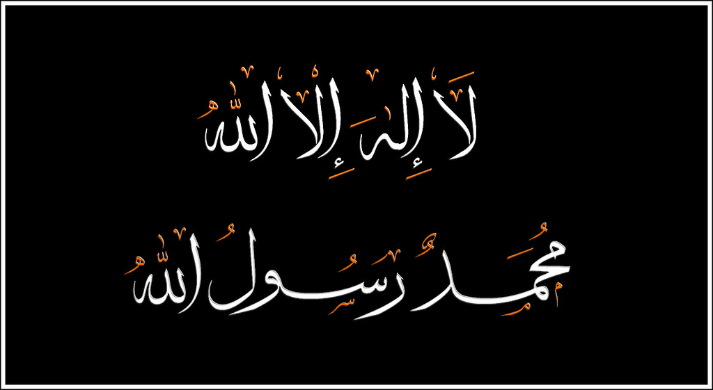
ALLAH’A İMAN
Kim kalbiyle tasdik ederek Allah’tan başka ilâh olmadığına ve Muhammed’in Allah’ın Resûlü olduğuna şehâdet ederse Allah onu cehenneme haram kılar.
İnsanları Allah için sevip, onlara Allah için buğz ettiğinde, dilini Allah’ı zikirde kullandığında (iman en üstün hâle ulaşmış olur).

Slide 12
ALLAH’A İMAN
İmanın yetmiş küsur şubesi vardır. Bunların en üstünü "Lâ ilâhe illâllâh" (Allah’tan başka ilâh yoktur.) sözüdür. En alt derecesi ise yoldaki eziyet veren şeyleri kaldırmaktır. Hayâ da imanın bir şubesidir.
Kişi, Allah için sever, Allah için buğz eder, Allah için verir, Allah için vermezse imanını olgunlaştırmış, kemale erdirmiş olur.

Slide 13
ALLAH’A İMAN
Her kim Allah’a ve âhiret gününe iman ediyorsa komşusuna eziyet etmesin. Her kim Allah’a ve âhiret gününe iman ediyorsa misafirine ikramda bulunsun. Her kim Allah’a ve âhiret gününe iman ediyorsa ya hayır söylesin ya da sussun!. Varlığım elinde olan Allah’a yemin olsun ki, iman etmedikçe cennete giremezsiniz. Birbirinizi sevmedikçe de (gerçek mânâda) iman etmiş olmazsınız.
Kim, Allah’tan başka ilâh olmadığına, Muhammed’in Allah"ın kulu ve Resûlü olduğuna iman ederse o kişi için cennetin sekiz kapısı açılır, onların hangisinden dilerse ondan girer.

Slide 14
ALLAH’A İMAN
Allah’a şirk koşmadan ibadet etmeye devam et, farz namazı kıl, farz olan zekâtı ver, Ramazan orucunu tut, insanların sana davranmasını istediğin şekilde onlara davran, insanların sana davranmasını istemediğin şekilde onlara davranmayı terk et!
Sen Ehl-i kitaptan olan bir topluma (yönetici olarak) gidiyorsun. Onları ilk önce Allah"a kulluk etmeye davet et. Bunu kabul ederlerse onlara her gün ve gece Allah"ın beş vakit namazı farz kıldığını söyle. Eğer bunu uygularlarsa, onlara Allah"ın aralarından zengin olanların mallarından alınıp fakirlere verilmek üzere zekâtı farz kıldığını söyle.

Slide 15
ALLAH’A İMAN
Bu işin (dinin) başı, Allah’tan başka ilâh olmadığına, O’nun ortağının bulunmadığına ve Muhammed’in de O’nun kulu ve peygamberi olduğuna iman etmek, bu işin (dinin) direği namaz kılmak ve zekât vermek, bu işin (dinin) zirvesi de Allah yolunda cihad etmektir
İyi dinleyin! Size benden istediğiniz hizmetçiden daha hayırlı olan bir şeyi öğreteyim. İkiniz uyumak üzere yatağınıza girdiğinizde otuz üç kere "Allâhü ekber", otuz üç kere, "Sübhânallâh", otuz üç kere de, "Lâ ilâhe illâllâh" deyiniz. İşte bunları söylemek, ikiniz için bir hizmetçiden daha hayırlıdır.

Slide 16
ALLAH’A İMAN
Allah’tan başka ilâh yoktur, O’nun ortağı da yoktur. Mülk ve hamd O"na aittir. O her şeye kâdirdir. Güç ve kuvvete ancak Allah"ın yardımı ile erişilir. Kâfirler hoşlanmasa da biz samimiyetle kendisinden başka ilâh olmayan Allah’a, nimet ve güzel övgü sahibine ibadet ederiz.
Allah’tan başka ilâh yoktur. O, birdir, ortağı yoktur. Mülk O’nundur, hamd yalnız O’nadır. O’nun her şeye gücü yeter. Biz seferden memleketimize dönenleriz, tevbe edenleriz, sadece Allah’a ibadet edenleriz, secde edenleriz ve sadece Rabbimize hamdedenleriz. Allah vaadine sadıktır. Kuluna yardım etmiş, bütün düşman grupları tek başına O hezimete uğratmıştır.

Slide 17
ALLAH’A İMAN
Kim (günde) yüz defa "Lâ ilâhe illâllâhü vahdehû lâ şerîke leh, lehü"l-mülkü ve lehü’l-hamdü ve hüve alâ külli şey’in kadîr." (Allah’tan başka ilâh yoktur, O’nun hiçbir ortağı yoktur, mülk O’nundur ve hamd O’nadır. O"nun her şeye gücü yeter.) derse bu, o kimse için on köleyi azat etme sevabına denktir. Ona yüz iyilik yazılır ve yüz günahı silinir. (Bu söyledikleri) o günün akşamına kadar onun için şeytana karşı koruyucu olur. Bundan daha fazlasını yapan kişiden başka, hiç kimse onun bu yaptığından daha faziletli bir iş yapamaz.

Slide 18
ALLAH’A İMAN
Söylediğin takdirde bunu söyleyenlerden başka hiç kimsenin elde edemeyeceği (kadar mükâfatı olan) bazı kelimeleri sana öğretmemi istemez misin?” Ebû Zer, “Evet isterim, Ey Allah"ın Resûlü!” deyince, Efendimiz,“Her namazın sonunda otuz üç kere "Allâhü ekber", otuz üç kere "Sübhânallâh", otuz üç kere "Elhamdülillâh" diye Allah"a hamdetmelisin. Sonra da bunu "Lâ ilâhe illâllâhü vahdehû lâ şerîke leh lehü"l-mülkü ve lehü"l-hamdü ve hüve alâ külli şey"in kadîr." diye bitirmelisin

Slide 19
ALLAH’A İMAN
Şu üç haslet kimde bulunursa o kimse imanın tadını alır: Allah ve Resûlü’nü her şeyden çok sevmek, bir kimseyi yalnızca Allah rızası için sevmek, Allah kendisini kurtardıktan sonra tekrar inkârcılığa dönmekten ateşe atılmaktan kaçındığı gibi kaçınmak

